Slide 1
Проект по технологии:”Деревянная лампа”.
Выполнил:
Ученик: 9”Б” класса
МБОУ,,Шеморданский лицей”,,Рост”
Лампатов Александр
Учитель:
Осипов Павел

Slide 2
Содержание проекта
1.Выбор и обоснование проекта.
2.Формулировка задачи.
3.Развитие идеи проекта.
4.Информации об изделии
5.Материально-техническое обеспечение.
6.Технологичное изготовления проекта.
7.Затраты на материалы проекта.
8.Экологическое обоснование проекта.
9.анализ полученного результата.
10.Фотография полученного изделия.

Slide 3
1.Выбор и основание проекта.
Каждый день в школе мне задают много домашнего задания. И дома мне приходится много работать за столом. Когда становится темно, мне необходимо освещение. Для этого мы используем настольную лампу. Но наша старая настольная лампа давно уже сломана. А новую выбрать никак нету времени. И мне пришла новая мысль. Что если я сделаю новую лампу из дерева? Так как я уже в 7-ом классе научился обрабатывать древесину и работать с электроприборами я подумал, не сделать ли мне своими руками настольную лампу?

Slide 4
2.Формулирока задачи.
Чтобы за моим рабочим столом было всегда светло при том времени когда я делаю домашнюю работу . Я решил изготовить настольную лампу .

Slide 5
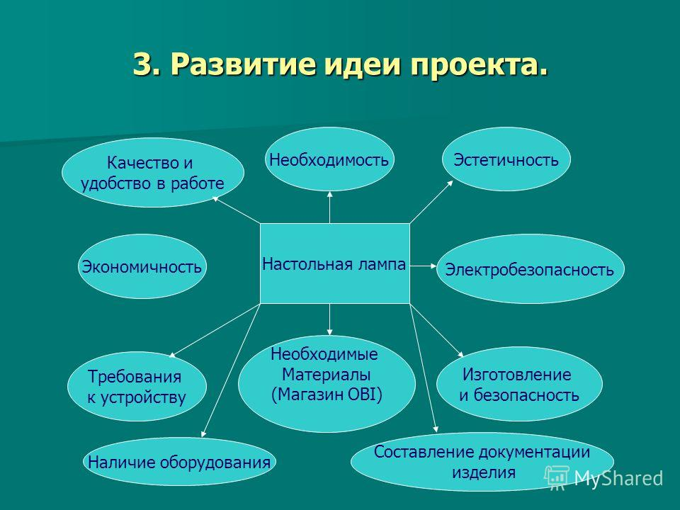
3.Развитие идеи проекта.

Slide 6
4.Информация об изделии.
1. Настольная лампа предназначена для освещения темного места на столе

